Slide 1
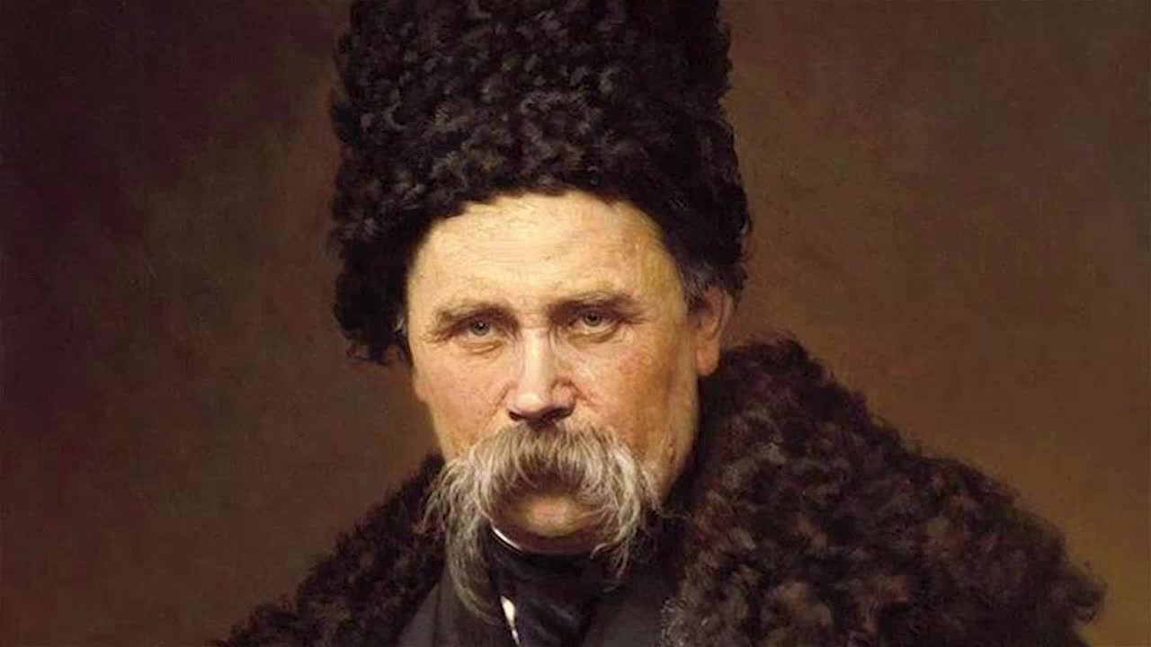
Тарас Шаўчэнка

Slide 2
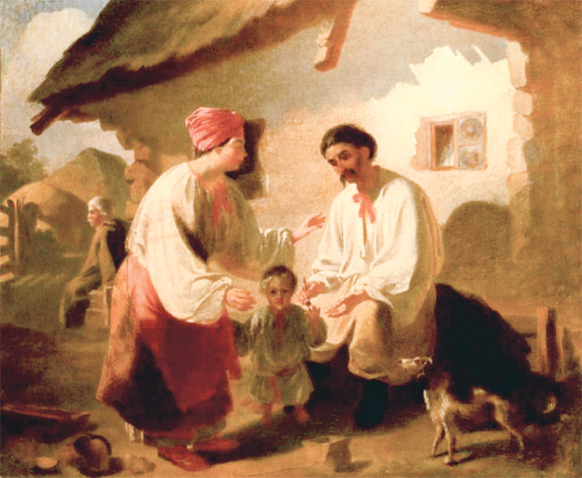
Дзяцінства
Тарас Шаўчэнка нарадзіўся 9 сакавіка 1814 года ў сяле Морынцыў, у сям'і земляробаў Рыгора і Кацярыны Шаўчэнка. Неўзабаве пасля яго нараджэння яны пераехалі ў сяло Кірылаўка, дзе і прайшло ўсё дзяцінства Тараса.

Slide 3
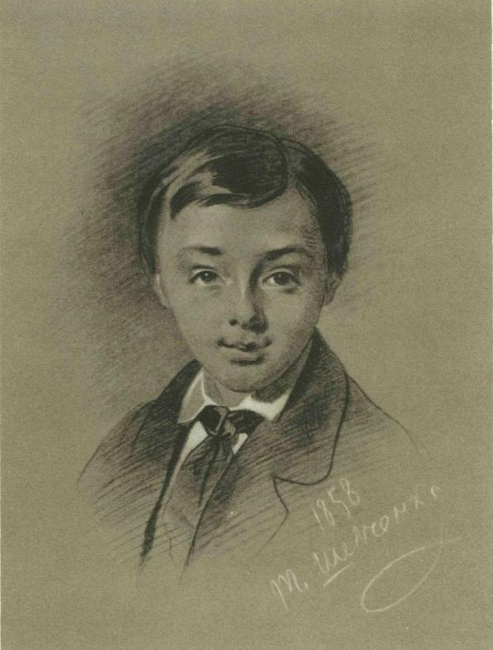
Калі Тарасу было 9 гадоў, ён страціў маці. Яго бацька, застаўшыся сам на сам з маленькімі дзецьмі, вымушаны быў ажаніцца на ўдаве Аксане Цярэшчанка, у якой ужо было трое дзяцей. Праз два гады Тарас стаў поўным сіратой, застаўшыся на выхаванне ў мачахі.
Яшчэ пры жыцці маці Шаўчэнка адправілі вучыцца да сельскага дзяка Паўла Саўгіра. Ён хутка навучыўся чытаць і пісаць, а таксама пачаў маляваць — высветлілася, што ў яго вялікі талент да малявання. У выніку жаданне навучыцца маляваць рухала Тараса да пошукаў настаўніка-мастака. Для гэтага яму прыйшлося хадзіць «на пошукі» з адной вёскі ў другую.

Slide 4
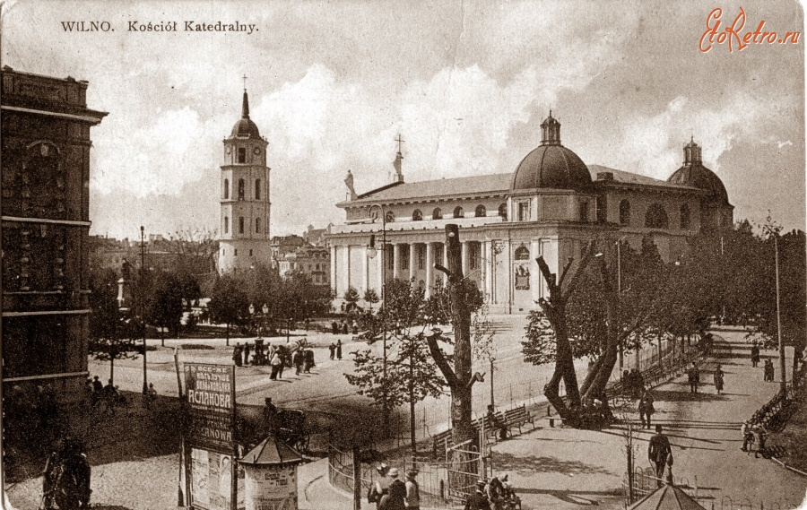
У 1828 годзе Тарас пачаў прыслугоўваць у маёнтку пана ў сяле Альшана. Пазней — вясной 1829 — разам з абозам пана пераязджае ў горад Вільню, дзе таемна перамалёўвае карціны, а таксама знаёміцца з польскай мовай і літаратурай. У Вільні Шаўчэнка адпраўляюць вучыцца маляванню ў майстэрню Яна Рустэма.

Slide 5
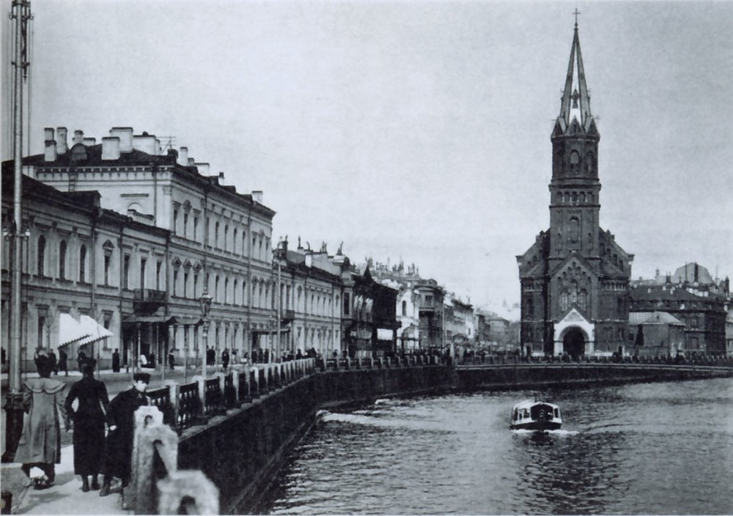
Прабыўшы ў Вільні крыху больш за год памешчык Шаўчэнкі разам са сваімі слугамі пераязджае ў Санкт-Пецярбург, куды яго перавялі.
Пан, заўважыўшы здольнасці Тараса да малявання, вырашыў яго аддаць на чатыры гады ў арцель мастака-дэкаратара Васіля Шыраева. Разам з ім Шаўчэнка прымае ўдзел у роспісу Вялікага тэатра.
У Пецярбургу Шаўчэнка знаёміцца ​​са сваім земляком Іванам Сашэнка. Тут жа ён сустрэў і К. Брулова, В. Жукоўскага, В. Грыгаровіча, А. Венецыянава, — людзей, якія адыгралі ключавую ролю ў далейшым вызваленні паэта з прыгону.

Slide 6
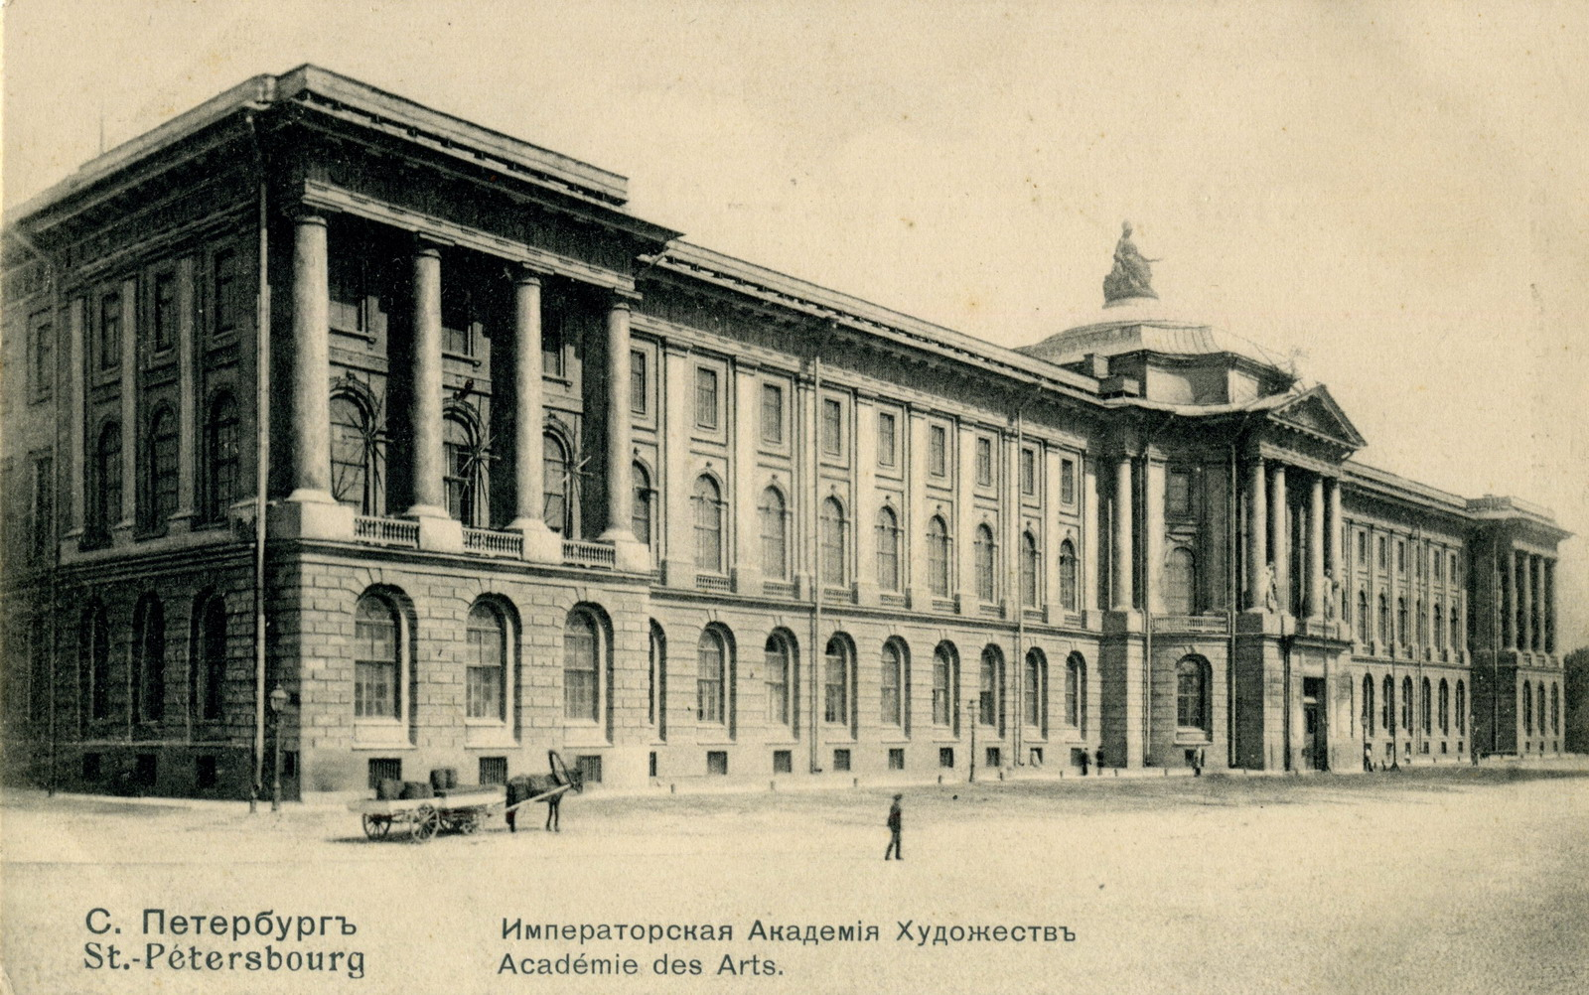
Вызваліўшыся ад прыгону, Шаўчэнка пачынае вучыцца ў Імператарскай Акадэміі Мастацтваў, наведваючы заняткі як вольны слухач. Навучанне ён пачынае пад кіраўніцтвам Карла Брулова, карыстаецца яго багатай бібліятэкай.

Slide 7
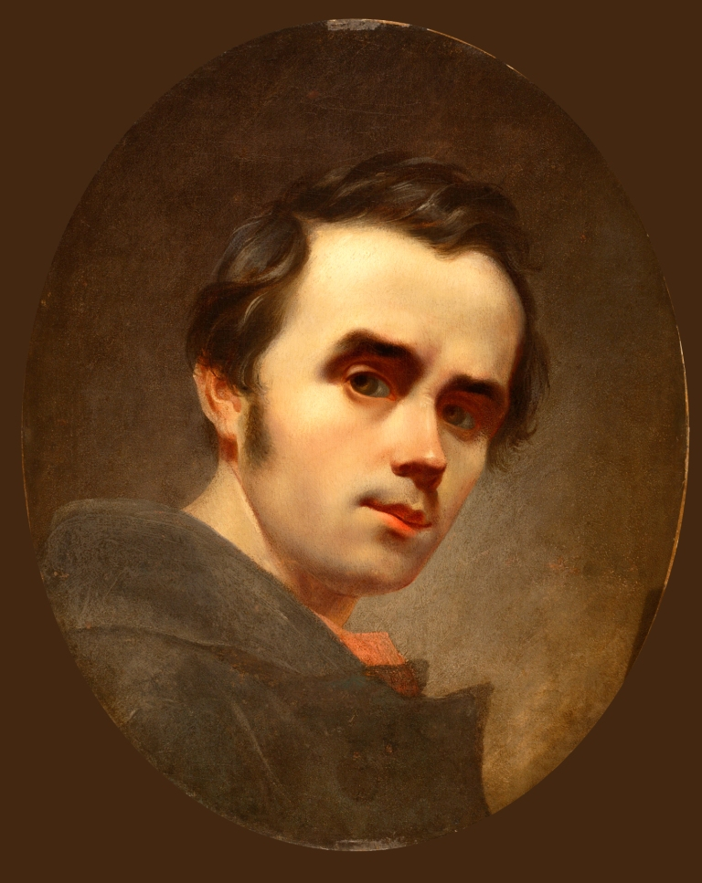
Дзякуючы ўпартай працы над сабой Шаўчэнка дамагаецца значных поспехаў у жывапісу. Ён стаў выдатным партрэтыстам і вялікім майстрам акварэльнага малюнка; за поспехі ў вучобе атрымлівае ад Акадэміі тры срэбраных медалі: ў 1840 годзе за карціну «Хлопчык-жабрак дае хлеб сабаку», ў 1841 за карціну «Цыганка».
У адрозненне ад іншых студэнтаў Акадэміі, ён у сваіх працах адлюстроўвае людзей з народа: прыгонную дзяўчыну, дзяцей, цыганку і іншых, спрабуючы прыцягнуць увагу грамадства да прыгнечанага народа.
Падчас вучобы ў Акадэміі мастацтваў, Шаўчэнка знаёміцца ​​з гісторыяй сваёй радзімы, Грэцыі, Рыма, з лепшымі творамі пісьменнікаў Расіі — Пушкіна, Лермантава, Гогаля; чытае творы ўкраінскіх пісьменнікаў.Таксама ён пачынае пісаць свае творы.

Slide 8
У 1840-м годзе выйшаў збор твораў Шаўчэнкі «Кабзар», у якім было 8 твораў: "Думы мае ...", "Перабендзя", "Кацярына", "Таполя", "Думка", "Да Аснаўяненка", "Іван Падкова", "Тарасава ноч".

Slide 9
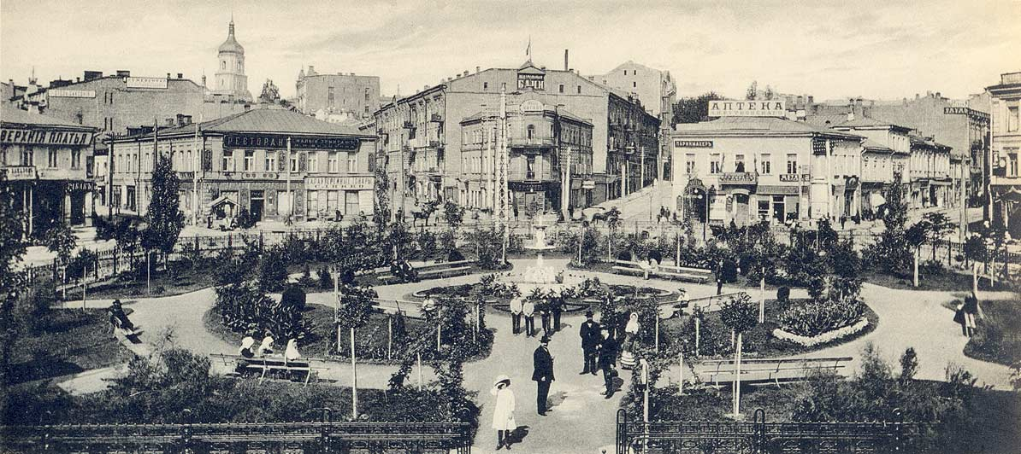
У 1843 Тарас Шаўчэнка разам з Яўгенам Грабёнкай прыязджае на Украіну. Ён падарожнічае па сёлах і гарадах, сустракаецца з простым народам, піша шэраг эцюдаў і эскізаў.
У пачатку чэрвеня наведвае Кіеў і Кіеўскую губерню, знаёміцца ​​са студэнтамі і інтэлігенцыяй, вывучае гістарычныя і культурныя славутасці, запісвае народныя песні і паданні, замалёўвае пейзажы і старадаўнюю архітэктуру.
У канцы лютага 1844 г. Шаўчэнка вяртаецца ў Пецярбург, дзе працягвае навучанне ў Акадэміі Мастацтваў.

Slide 10
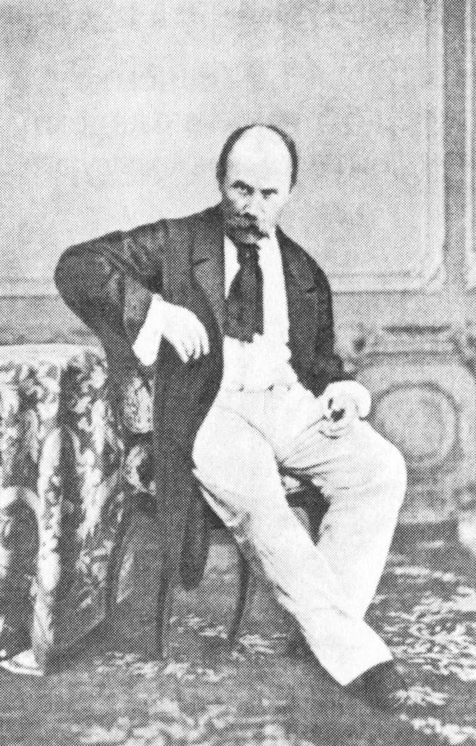
30 траўня 1847 года Шаўчэнку быў абвешчаны царскі прысуд аб спасылцы яго ў Асобны Арэнбуржскі корпус радавым салдатам «пад строгі нагляд з забаронай пісаць і маляваць». Сваю службу ён праходзіў у Орскай крэпасці.
Нягледзячы на строгі нагляд, Шаўчэнка намаляваў аўтапартрэт, працягнуў пісаць паэтычныя творы, якія змяшчаў у невялікія «захаляўныя кніжыцы».

Slide 11
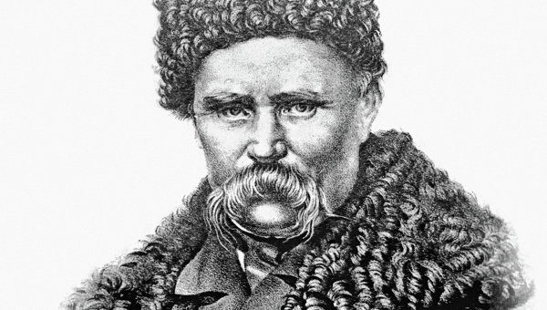
За парушэнне царскага ўказу пра забарону пісаць і маляваць Шаўчэнка зноў быў арыштаваны і пад канвоем адпраўлены ў Орскую крэпасць. 17 кастрычніка 1850 г. Шаўчэнка прыбыў у Новапетроўскае ўмацаванне, куды ён быў сасланы. У Новапетроўску ён прабыў доўгіх 7 гадоў, пакуль яго сябры не дамагліся вызвалення Тараса Рыгоравіча з ссылкі.
Падчас сваёй службы ў ссылцы, ён прымаў удзел у экспедыцыі ў горы Каратау, дзе, нягледзячы на забарону, стварыў каля ста малюнкаў. У 1852 Тарас Шаўчэнка пачаў пісаць прозу на рускай мове.

Slide 12
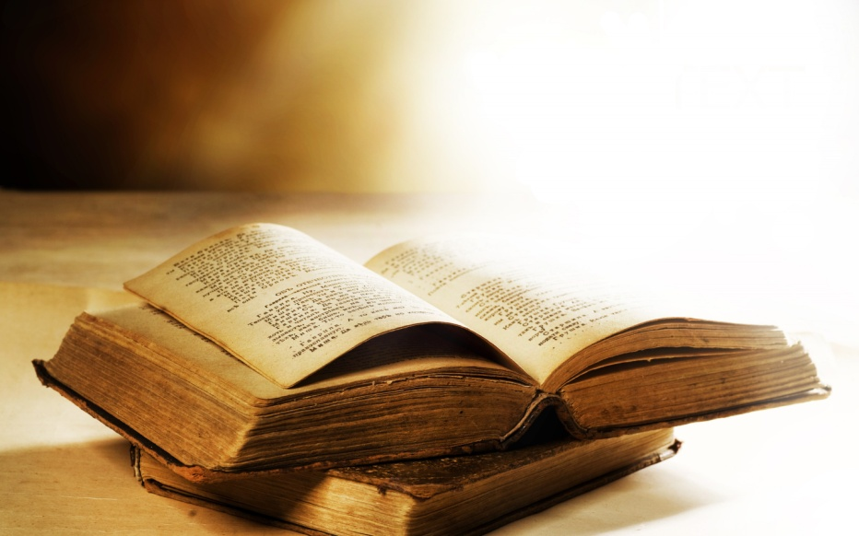
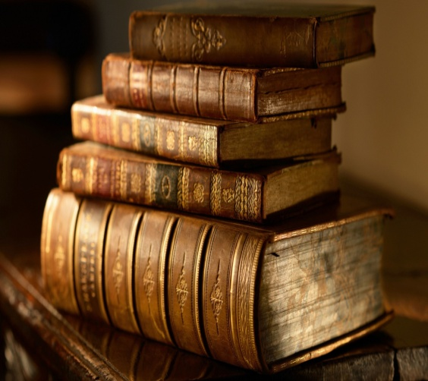
За сваё жыццё Тарас Шаўчэнка напісаў шмат твораў. Выдаў зборнік «Кабзар» (1840). У ранняй яго творчасці - вершы, балады, паэмы «Кацярына»(1838), «Гайдамакі»(1841); драма «Назар Стадоля»(1843) і іншыя. У паэме «Наймічка» (1845) стварыў яркі драматычны вобраз жанчыны-маці. Ён напісаў паэмы - «Сон» (1844), «Каўказ», «Ератык» (1845), «Неафіты» (1857), «Сляпая» (1842), «Князёўна» (1847), «Марына» (1848); цыклы «У каземаце» (1847), «Цары» (1848); аповесці «Княгіня» (1853), «Музыка» (1855);балады «Прычынна» (1837), «Доля», «Муза», «Слава» (1858). Многія вершы Тараса Шаўчэнкі сталі народнымі песнямі.
Творы Тараса Шаўчэнкі прасякнуты любоўю да радзімы, напісаны народнай мовай, яны вызначаюцца блізкасцю да фальклору, разнастайнасцю рытмаў, меладычнасцю.

Slide 13
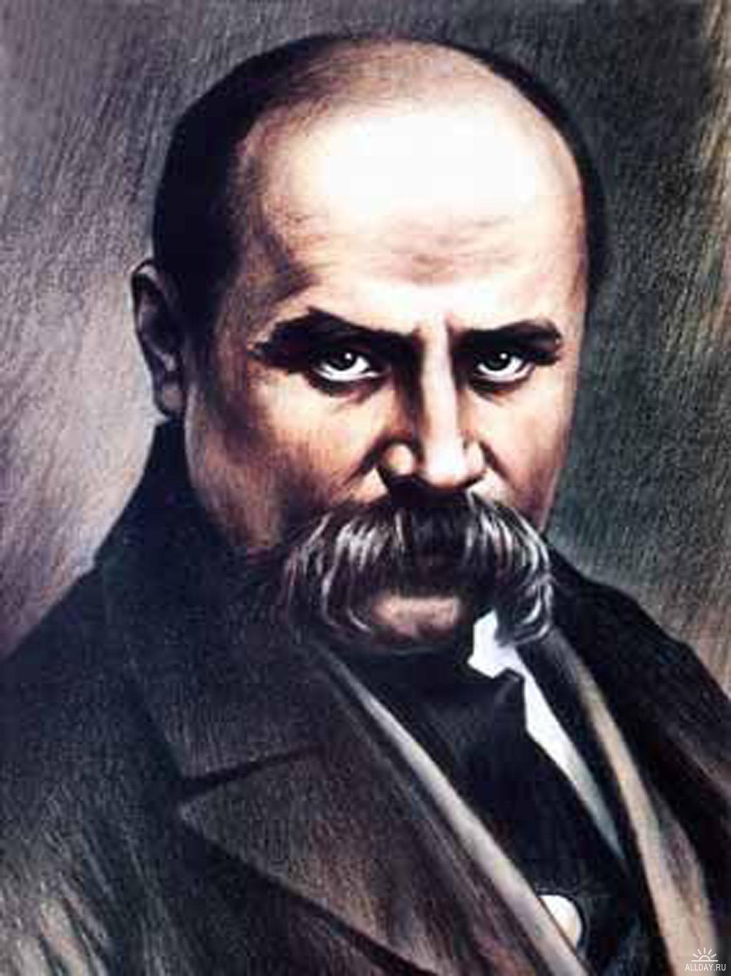
Цяжка захварэўшы яшчэ ў канцы 1860 Тарас Шаўчэнка працягвае працаваць, перапісваецца з сябрамі, малюе.
Тарас Рыгоравіч пайшоў з жыцця 26 лютага 1861. Яго цела было пахавана на Смаленскіх могілках у Пецярбургу, але потым яго прах быў перавезены ва Украіну.

Slide 14
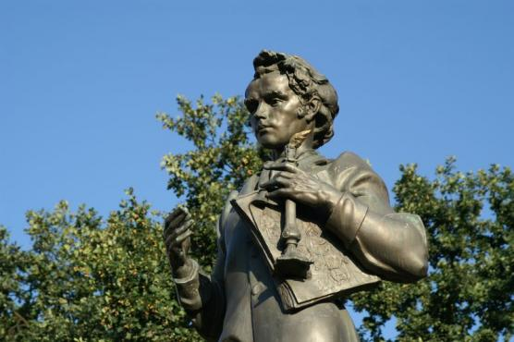
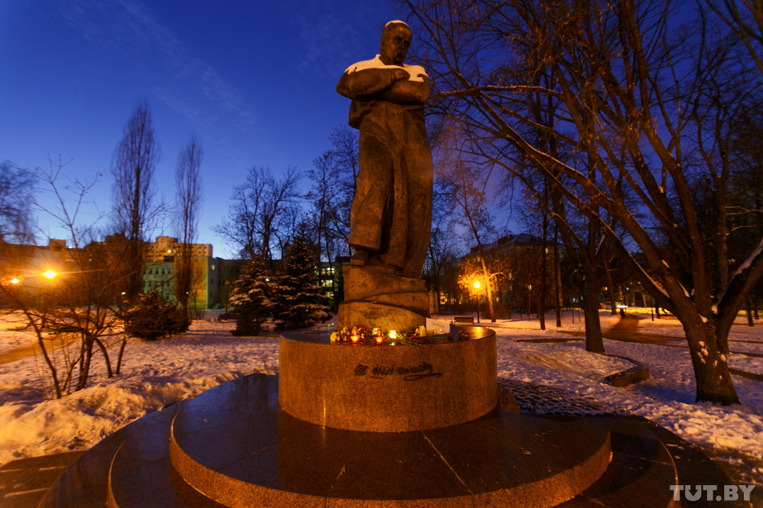
Неабсяжны ўклад Тараса Рыгоравіча Шаўчэнкі ў сусветную культуру шануецца не толькі ва Украіне, але і за яе межамі: ва ўсім свеце налічваецца больш за 1200 помнікаў Шаўчэнку, яго імем называюцца вуліцы, навучальныя ўстановы, у яго гонар здымаецца мноства фільмаў і ставяцца п'есы.
Шаўчэнка навекі стаў неад'емнай часткай гісторыі і культуры ўкраінскага народа.

